Slide 1

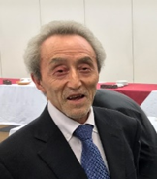
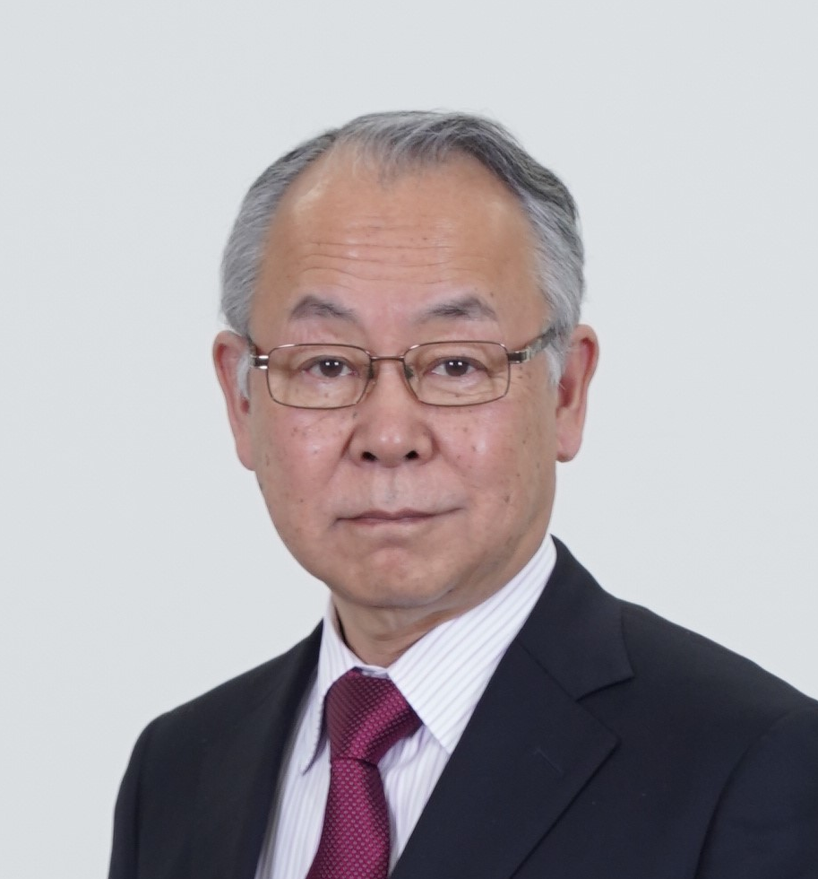
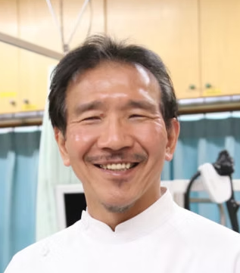

第１４回 日本リビングウイル研究会
尊厳死と安楽死のはざま
近年、日本でも安楽死への関心が高まりつつあり、世界ではその合法化が進んでいます。 苦痛の緩和が困難な状況で安楽死を望む人々の存在は、深刻な社会的課題を示し、 一方、尊厳死には国民の理解があるものの、法的整備は未だ不十分です。 認知症の増加やACPの未整備により、本人の意思確認が困難な医療判断が増え、自己決定権の制限につながっています。 来年東京で開催される国際大会を契機に、生と死の選択をめぐる本質的な議論が求められています。
日 時：2025年12月13日（土）13：00～16：30
場 所：東京大学 伊藤国際学術研究ｾﾝﾀｰB1F 伊藤謝恩ホール
オンライン同時開催
参加費：無料
申込み：現地参加の方は直接会場にお越しください
オンライン参加の方は協会HPよりお申し込みください
講 師：
松田 純
哲学者
静岡大学名誉教授
三浦 靖彦
医師、臨床倫理学者
岩手保健医療大学教授
満岡 聰
医師
満岡内科ｸﾘﾆｯｸ理事長

